Slide 1

Я не можу прийняти рішення

Slide 2
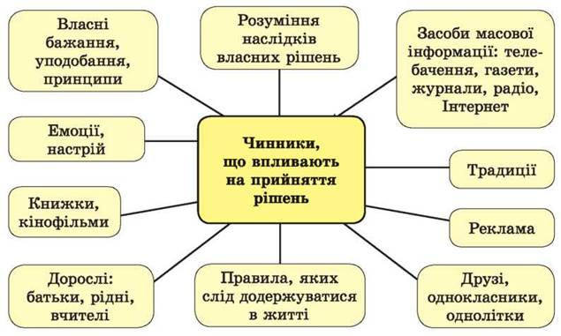
Фактори впливу.

Slide 3
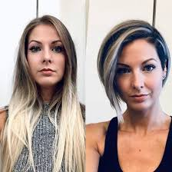

То робити чи не робити?
Прийняти правильне рішення – від простого «стригтися чи ні» чи доленосного про звільнення з роботи – інколи непросто. До речі, перше, що радять психологи: не боятися помилкового рішення, бо все завжди можна «перевирішити» і змінити, доки – хоч як цинічно це звучить – «ми живі, і на труну не падає земля». І зопалу обстрижене волосся можна сто разів відростити, і нову роботу знайти

Slide 4



Порада 1.
Перш ніж прийняти рішення, обов’язково… поїжте і відпочиньте
Тільки не кривіться скептично. Чиста біологія: низький рівень цукру в крові і «гормонів щастя», сповільнена робота мозку, збуджені нервові закінчення і, як наслідок, - незваженість, квапливість, роздратованість. Тому спочатку обід, міцний сон і лише тоді вирішуйте, чи купувати ту дорогущу сумку і [чи надсилати «прощального листа» тій істеричній замовниці]. Жодних рішень, коли голодні чи втомлені.

Slide 5


Порада 2. (стара як світ))
Запишіть плюси і мінуси варіантів рішень
Пораді сто років, і саме тому вона працює.
[От пошлеш ту замовницю( яка просто вже винесла мозок і довела до сказу) – в плюсі моральне задоволення і кілька вільних робочих годин, мінус – гнів керівника, зіпсована репутація, нуль премії. Одразу «картина маслом».]

Slide 6
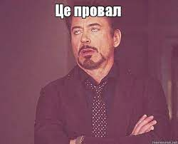

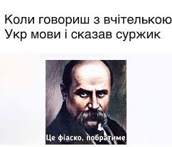
Порада 3.Ціна провалу
Визначте «ціну провалу»
Забудьмо на секунду про розтиражоване позитивне мислення і чесно собі відповімо, що втратимо, якщо рішення виявиться хибним. Від найлегшого до найгіршого наслідку.
Умовно кажучи: ви купите чергову дорогущу сумку, то
а) сидітимете на хлібі і воді;
б) вислухаєте від чоловіка лекцію про марнотратство;
в) не подаруєте мамі новий тонометр
г) далі по списку.
Це фіаско, братан

Slide 7


Та хоч щось вже зроби)))
Зробіть хоч щось для кожного варіанту рішення
Така собі «проба пера»: покажіть омріяну сумку подружці, складіть чернетку листа замовниці і відкладіть на час. Дослухайтеся до своїх відчуттів: ще більші сумніви чи, навпаки, полегшення – ваші найкращі підказки.

Slide 8



Варіанти…варіанти….варіанти
Розширте кількість варіантів
Часто ми бачимо лише очевидні два-три рішення. А їх насправді може бути більше. Та ж сумка (найпростіший приклад): її не обов’язково купувати вже й одразу і потім докоряти собі. Загугліть: може будуть знижки, може є схожі і дешевші, може є… розстрочка врешті-решт 🙂

Slide 9
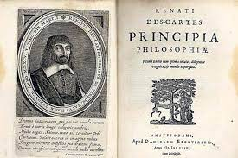
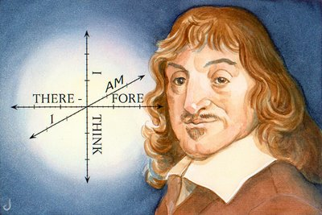
Квадрат Декарта
Намалюйте «квадрат Декарта»
🙂 Виявляється, дуже популярна психологічна техніка прийняття рішень, хоча придумав її фізик, математик і трішки філософ француз Рене Декарт.Той самий Декарт, який впровадив систему координат.
Він же розробив універсальну систему для прийняття рішень. Її успішно використовують по сьогодні.
. Ділимо аркуш на 4 квадрати, в кожен вписуємо по запитанню:
хороші наслідки, якщо прийняти саме це рішення;
хороші наслідки, якщо це рішення не прийняти;
погані наслідки, якщо прийняти це рішення;
погані наслідки, якщо це рішення не прийняти.
І чесно у кожен квадратик вписуємо відповіді. По суті, техніка об’єднує згадані способи «плюсів-мінусів» і точно виручить, якщо ті не допомогли.

Slide 10

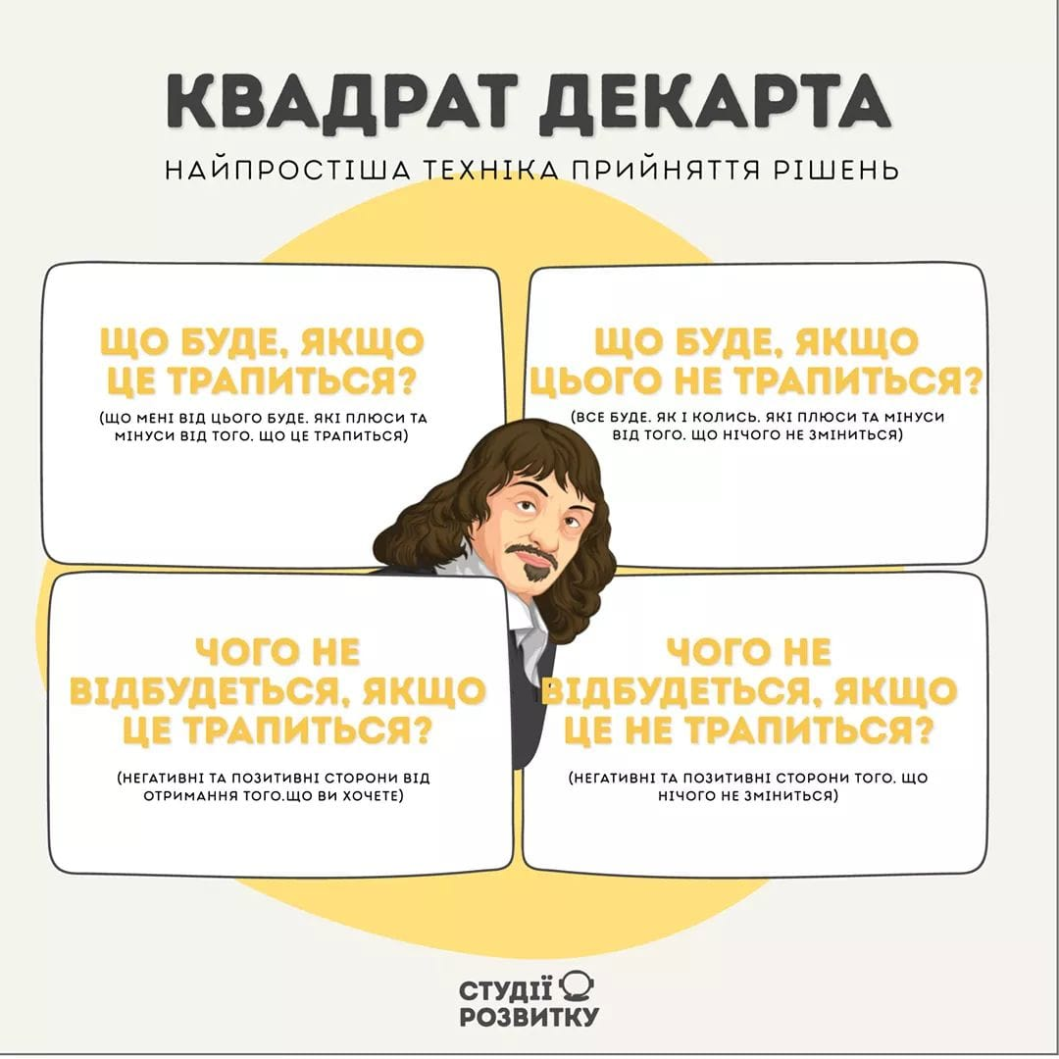
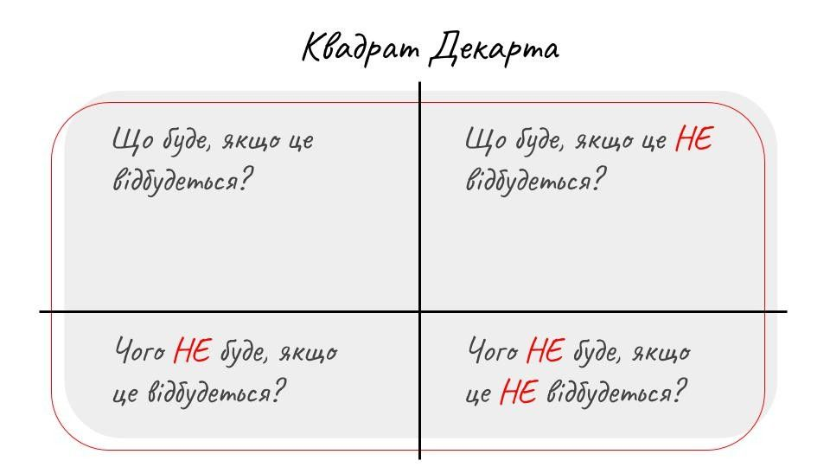
Система координат)) Плюси, мінуси. Бали

Slide 11
Рішення – відкрити свою справу відкрию не відкрию
Зарплата – 9 Додаткові можливості (авто, подорожі)- 6 Новий досвід -5 Можливість росту та розвитку – 4 24 | Стабільність -8 Не треба нічого змінювати -3 Вільний час -5 17
Точка неповернення - 7 Дружній колектив-6 втрата свободи- 7 Менше вільного часу- 6 26 | Перестану себе поважати-10 Не буду заробляти більше- 8 Що скаже дружина? -10 28

Slide 12

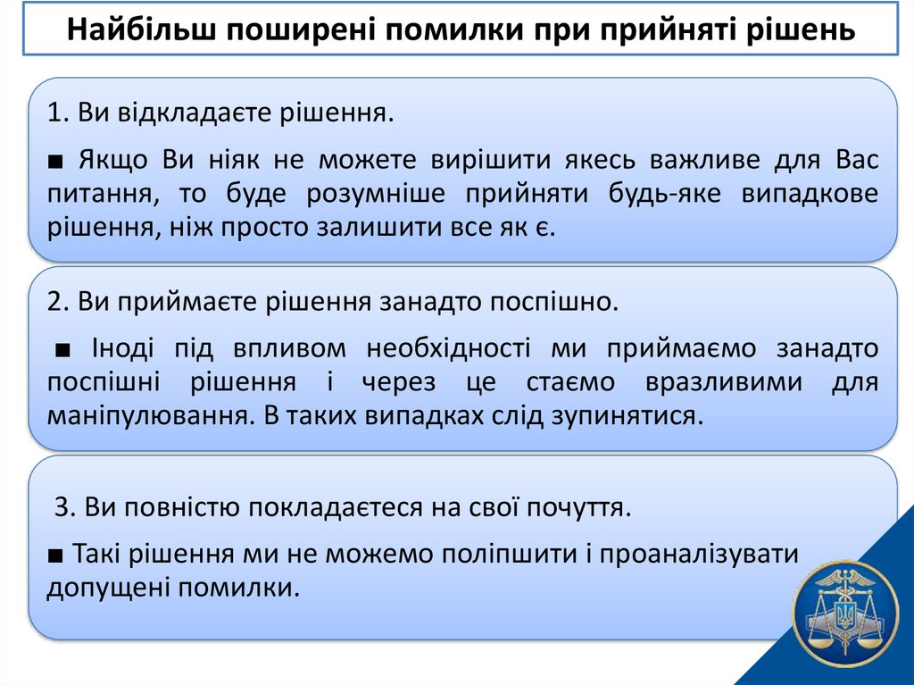
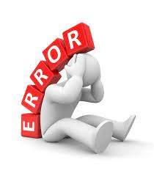
Помилки

Slide 13
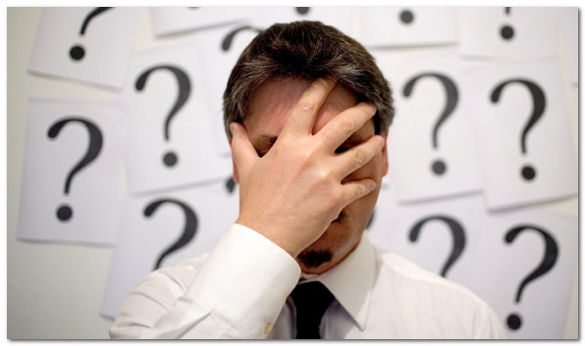
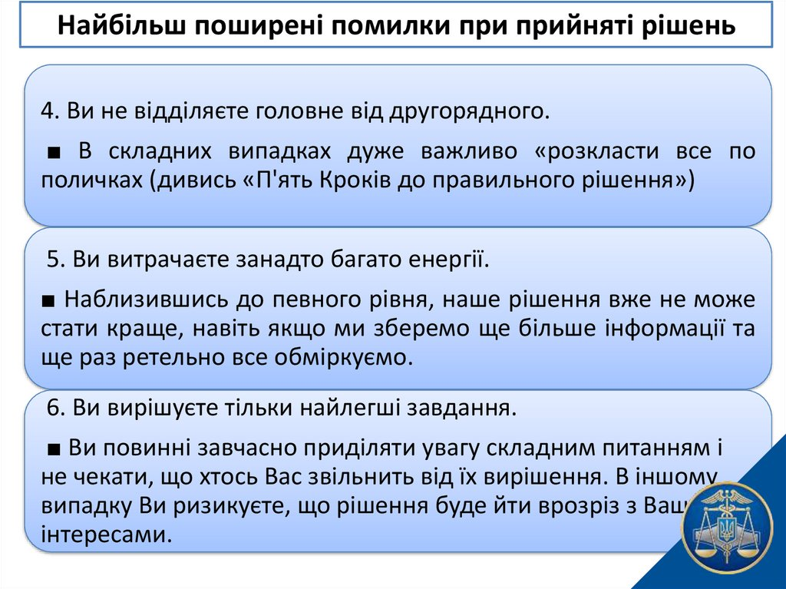

Slide 14
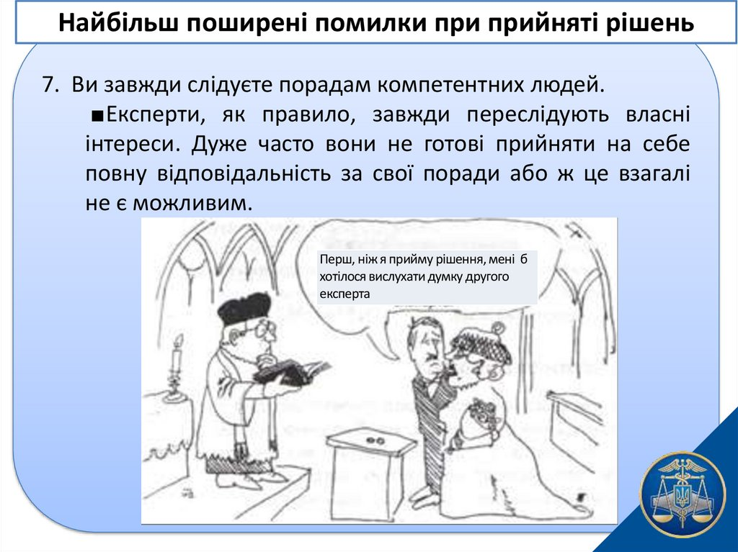

Slide 15
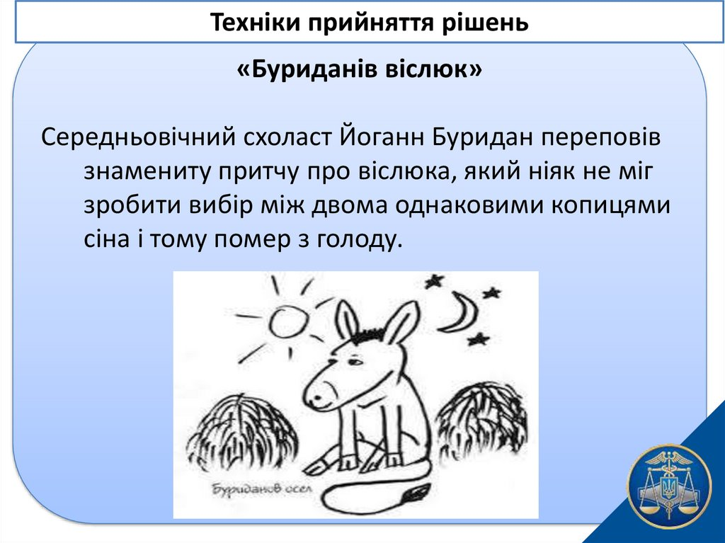
Не будь віслюком

